Slide 1
정보통신망 실무 이더넷
USN 3-1 17번 이진근

Slide 2
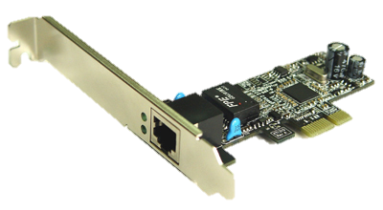
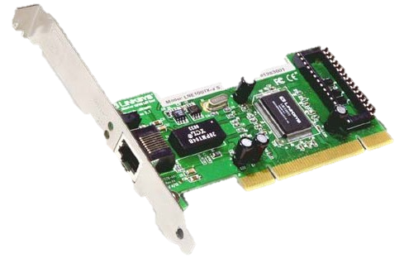
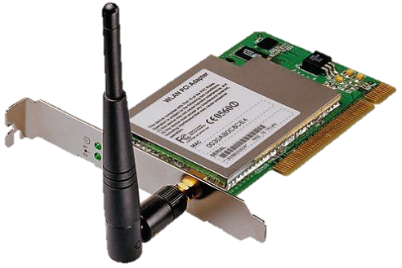
PC와 랜카드
랜카드는 보통 네트워크 어댑터(network adapter)또는 NIC(Network Interface Card)라고 불리며 이는 네트워크를 구축할 때 반드시 필요한 장치이다.
랜 카드는 컴퓨터의 각종 데이터를 네트워크에 전송할 수 있는 형태로 변환시켜 송수신 역할을 수행하는 장치이다.
보통 랜 카드는 속도와 연결 방식에 따라 몇 가지 분류되는데, 이들 가운데 자신의 사용 목적에 맞는 랜 카드를 구입하여 장착하면 된다.

Slide 3
PC와 랜카드
전송속도에 따른 랜 카드 분류
10Mbps 랜카드
표준 이더넷의 전송속도가 10Mbps로, 현재 사용되고 있는 대부분의 인터넷 랜 카드가 이 속도를 기본으로 지원하고 있다.
10/100Mbps 랜카드
기본 표준 이더넷 10Mbps 랜 카드보다 10배 가량 전송 속도가 빠르게 만들어진 고속 이더넷 랜카드이다. 10/100Mbps랜 카드는 10Mbps랜 카드와 가격이 별로 차이나지 않아 최근 이를 사용하는 사용자들이 늘어나고 있는 추세이다. 10/100Mbps 랜카드는 100Mbps는 물론 10Mbps의 속도로도 작동이 가능하다.
3대 이상의 네트워크 환경에서 100Mbps의 속도로 사용하기 원할 경우 100Mbps속도를 지원하는 허브나 라우터 등을 사용해야 하므로 추가 비용이 발생한다.
1Gbps 랜카드
네트워크 사용량이 많은 서버 급 컴퓨터나 기업 연구소 또는 전산실 등과 같은 곳에서는 보통 1000Mbps의 전송 속도를 지원하고 있는 기가비트 랜 카드를 많이 사용하기도 한다.

Slide 4
허브와 스위치
허브
허브는 OSI 7계층의 1계층에서 작동하는 장비로, 이더넷 네트워크를 쉽게 확장하면서도 단일 LAN으로 묶여 있을 수 있도록 해 준다. 허브가 1계층 장비인 관계로 스위치와 달리 목적지 주소(destination address), 발신지 주소(source address)에 대한 개념을 가지고 있지 않다.
포트로 수신된 데이터를 자신의 모든 포트로 다시 브로드 캐스팅 하는 형태로 데이터를 전달한다. 따라서 이 허브에 연결되어 있는 모든 클라이언트는 허브가 보내는 모든 데이터를 듣고 자신한테 전달되는 데이터인지 아닌지 확인하고, 받아들일 것인지 무시할 것인지 결정한다.
허브는 멀티 포트 리피터라고도 불린다. 또 연결되어 있는 클라이언트 묶음 그룹을 콜리전 도메인이라고 하고 이 장비에 물려있는 모든 클라이언트들은 CSMA/CD방식을 사용해 데이터를 전송한다.
하지만 요즘 네트워크에서는 허브는 자리를 점차 스위치에 내어주고 있다. 스위치의 성능과 가격이 허브의 성능, 가격 그 이상으로 경쟁력이 있기 때문이다.

Slide 5
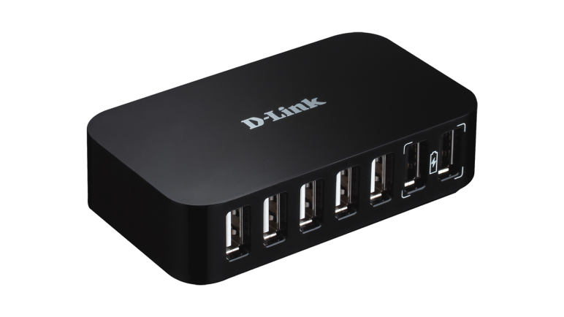
허브와 스위치
허브의 기능
허브는 한 사무실이나 가까운 거리의 컴퓨터들을 UTP 케이블을 사용하여 연결하기 위해 사용되는 네트워크 장비이다. 또한 한 사무실 네트워크 뿐만 아니라 근거리 다른 사무실과의 네트워크도 연결할 수 있다.
컴퓨터끼리의 네트워크 연결
근거리의 다른 네트워크(다른 허브)와 연결
라우터 등의 네트워크 장비와 연결
네트워크 상태 점검(모니터링 기능)
신호 증폭 기능(트랜시버 역할)

Slide 6
허브와 스위치
허브의 장점
소규모 네트워크를 제외하고는 거의 대부분의 네트워크에서 허브는 거의 필수적인 네트워크 장비로 사용되고 있다. 허브를 사용하면 다음과 같은 이점이 있다.
네트워크 관리가 용이해진다.
네트워크 에러를 검출해 내기 쉽다.
확장이 용이하다.
다른 네트워크와 네트워크 장비에 연결할 수 있다.
신호를 증폭해 준다.

Slide 7
허브와 스위치
허브를 사용하는 가장 큰 이유는 네트워크를 관리하기 용이해진다는 점이다.
케이블이 가능한 눈에 안 띄도록 책상 밑을 휘젓고 돌아다녀야 하기도 하고 벽 속으로 케이블을 넣을 수도 있다.
어느 한 노드가 문제를 일으켜서 전체 네트워크가 다운된다면 업무 전체가 마비될 수도 있고, 꼭 필요한 일을 하지 못할 수도 있다. 그리고 네트워크 관리자는 문제가 발생한 곳의 위치를 찾기 찾기 위해 또 다시 책상 밑을 휘젓고 다녀야 할 것이다.
그러나 허브를 사용하면 이러한 문제는 어느 정도 해결 될 수 있다. 허브를 사용하면 허브와 연결된 컴퓨터가 작동 중일 경우 허브의 포트마다 전구가 켜져 있거나 깜박거려 상태를 알 수 있기 때문에 문제가 되는 위치를 바로 파악할 수 있다.
또한 케이블을 누가 절단하지 않는 한 케이블 자체에 문제가 발생하는 경우는 적기 때문에 양쪽 단자만 점검하면 된다.

Slide 8
허브와 스위치
LAN카드와 더불어 네트워크를 구성하는 기본 장비인 허브는 일반적으로 10 BASE T 허브를 말한다.
그러나 원래 허브는‘컨센트 라우터’라는 것으로써, 서버와 클라이언트를 연결하기 위한 부분을 지칭한다. 따라서 ARCnet이나 토큰 링 등에도 허브가 있다는 말이다.
ARCnet에서 액티브 허브와 패시브 허브, 토큰 링의 MAU가 허브에 해당된다.
네트워크마다 해당 장비가 가진 성격이 서로 다를 수 있으므로 다른 네트워크를 운용하고 있는 사람과 대화를 나눌 때는 주의 해야 한다.
이더넷에서 10 BASE T를 채용할 때만 허브라는 장비가 존재하는 것은 아마도 허브를 중심으로 10 BASE T의 별모양으로 케이블링이 이루어지기 때문에 붙은 이름일 것이다.
실제적인 역할만 본다면 허브는 리피터의 한 종류이다.
허브는 하나의 포트에 하나의 노드만 접속할 수 있는데, 실제적인 구조는 포트 별로 독립된 리피터가 있는 구조여서 개 개의 노드에 장애가 발생해도 전체 네트워크에는 영향을 주지 않는다.

Slide 9
허브의 종류
허브는 단순히 포트 접속 기능만 제공하는 더미 허브와, 오토퍼티쇼닝 허브, 인텔리전트 허브로 나눌 수 있다.
오토퍼티쇼닝 허브 : 접속된 노드에 대한 패킷 전송이 이상할 정도로 오래 지속되는 경우 자동으로 해당 포트를 네트워크에서 떼어 내는 기능이 장착된 제품을 말한다.
인텔리전트 허브 : SMTP 등 관리 프로토콜이 내장돼 있어 원격지에서도 포트별 작동 상황을 감시할 수 있다.
스위칭 허브 : 특별한 데이터 전송 기술을 통해 각 포트에 패킷을 고속으로 전송할 수 있다.
스태커블 허브 : 확장이 쉽도록 허브와 허브 간에 연결 포트가 따로 준비되어 있으므로 네트워크를 확장할 경우에는 스태커블 허브를 사용하는 것이 좋다.
또한 네트워크 속도에 따라 10Mbps허브, 100Mbps허브 등으로 나눌 수 있다.

Slide 10
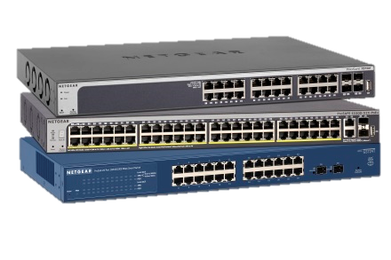
허브와 스위치
스위치가 효율적인 이유는 데이터 패킷에 대한 변경 없이 단지 패킷을 프레임으로 캡슐화 하기 때문이다.
스위치의 특징
하드웨어 기반의 브릿징(MAC)
와이어 속도(wire speed)
짧은 대기 시간(latency)
저 비용

Slide 11
허브와 스위치
브릿지와 스위치의 비교
브릿지는 소프트웨어 기반인 반면, 스위치는 하드웨어 기반이다. 브릿지는 하나당 스패닝 트리(spanning-tree)만을 가질 수 있지만 스위치는 다수의 스패닝 트리를 가질 수 있다.
또한 브릿지는 최대 16포트이지만 스위치는 100여 개의 포트를 가질 수 있다.
스위치의 기능
1)Learning
- 인터페이스에 수신된 각 프레임의 발신지 하드웨어 어드레스 MAC을 등록한다.
2) 포워드/필터링 결정
- 인터페이스에 프레임이 수신되었을 때, 스위치는 수신지 하드웨어의 어드레스를 참조하여 MAC주소로 출구 인터페이스를 찾는다.
3) 루프 방지
- 이중화를 위하여 스위치 간의 다중 연결을 구성한 경우 네트워크 루프가 발생할 수 있다. STP는 네트워크 루프를 방지하고 이중화를 허용한다.

Slide 12
허브와 스위치
허브와 스위치 차이점
가장 큰 차이는 MAC 주소 관리 능력
- 스위치는 MAC주소 테이블을 가지고 있기 때문
허브는 프레임을 전송하기 위해 브로드캐스트를 날리고 관련 ARP 테이블을 컴퓨터에서 관리하게 한다.
따라서 컴퓨터에서 통신할 상대편의 MAC주소가 없다면 매번 브로드 캐스트를 날려서 상대편 MAC 주소를 인지하는 수 밖에 없다.
스위치는 MAC을 획득하기 위해 플로딩 이라는 과정을 거친다.
이렇게 획득한 MAC주소를 일정한 버퍼에 담아 두었다가 목적지의 MAC주소가 없을때 사용한다.

Slide 13
허브와 스위치
허브와 스위치의 차이점
허브는 각각의 LAN이 보유한 대역폭을 PC의 대수만큼 쪼갬
10Mbps의 대역폭을 제공하는 이더넷에 8개의 포트를 탑재한 허브로 PC 8대를 연결하면 각각의 PC는 1.25의 대역폭을 할당 받는다.
이같은 성능의 한계로 허브는 점차 재택 근무 및 가정용으로 밀려나고 있으며 그 자리를 스위치가 대신하고 있다.
허브는 단순히 데이터가 모여드는 곳이고 스위치는 데이터를 어떻게 보낼 것인지 결정하는 기능을 갖추고 있다.
스위치는 CSMA/CD의 문제점인 프레임 충돌을 줄일 수 있는 장점이 있다.
불필요한 브로드캐스트를 감소시킬 수 있다.
스위치에서 VLAN을 이용하여 브로드캐스트 프레임으로 인한 성능 저하도 줄일 수 있다.

Slide 14
스위치 기본 설정
스위치 설정 모드
이용자 모드 (user mode)
Switch>
관리자 모드 (privilege mode)
Switch> enable
Switch#
설정모드 (configuration mode)
Switch# configure terminal
Switch(config)#
인터페이스 속도 조정하기
Switch(config)# interface fastethernet 0/1
Switch(config-if)# speed 100

Slide 15
스위치 기본 설정
스위치 설정 모드
설정모드 빠져 나오기
Switch(config-if)# exit
Switch(config)# exit
Switch#
관리자 모드로 빠져 나오기
Switch(config-if)# end
Switch#

Slide 16
스위치 기본 설정
스위치 초기화
Switch# delete vlan.dat
Delete filename [vlan.dat]?
Delete flash:vlan.dat? [confirm]
Switch#erase start
Switch# reload
System configuration has been modified. Save? [yes/no]: no
Proceed with reload? [confirm]

Slide 17
스위치 기본 설정
스위치 이름 부여하기
Switch(config)# hostname SW1
SW1(config)#
설정 취소하기
모든 명령어 앞에 no 입력
SW1(config)#no host name SW1
Switch(config)#
DNS서버 찾지 않기
잘못된 명령어를 쳤을 때 도메인 네임으로 인식하고 DNS서버를 찾는 기능 중지
Switch(config)#no ip domain-lookup
콘솔 접속 유지하기
라우터나 스위치에서 콘솔을 통하여 접속한 후 아무런 작업을 하지 않으면 10분 뒤에 콘솔 모드에서 빠져 나오는 기능 중지
Switch(config)#line console 0
Switch(config-line)# exec-timeout 0

Slide 18
스위치 기본 설정
패스워드 설정
관리자용 패스워드 설정
Switch(config)#enable secret switch
텔넷 패스워드 설정
Switch(config)#line vty 0 15
Switch(config-line)# password switch
텔넷 패스워드 암호화 하기
Switch(config)#service password-encryption
인터페이스 설명달기
Switch(config)#interface fastethernet 0/1
Switch(config-if)# description MATERIAL DEPT
설정 내용 저장
SW1# copy running-config startup-config

Slide 19
스위치 MAC 주소 관리
2계층 스위치의 주요 기능
2계층 스위치의 주요 기능은 다음과 같다.
주소학습
각 포트에 부착된 장비의 MAC주소를 배우고 MAC 데이터 베이스에 저장한다.
패킷 포워딩/필터링
스위치가 프레임을 수신하면 MAC테이블을 참조하여 어떤 포트로 프레임을 보낼 것 인지 정한다
루프 방지
스위치 네트워크의 이중화로 인해 발생되는 루프를 방지하는 기능을 가지고 있다.

Slide 20
스위치 MAC 주소 관리
스위칭 방식
스위칭 방식이란 데이터를 전송하는 방식을 말하며 3가지 방식이 있다.
Store and forward
프레임이 포워딩하기 전에 완전한 프레임을 수신해야 한다. 목적지와 출발지를 읽고 CRC를 수행한 후 프레임을 포워딩한다. 손상된 것은 버려지고 시간은 프레임의 길이에 따라 다르다.
CUT through
프레임 헤더가 도착하자마자 목적지 주소를 검사하고 바로 프레임을 포워딩한다. 패킷의 지연 시간은 엄청 줄어든다.
단점은 CRC값에 오류가 있는 프레임이나 충돌된 프레임은 여전히 포워딩한다.
Fragement-free
스위치가 프레임을 포워딩하기 전에 첫 번째 64byte를 읽어 들여서 CRC검사를 한 다음 이상이 없으면 포워딩 한다. 대개 프레임의 손상이나 충돌은 프레임의 첫번째 64byte에서 발생된다.

Slide 21
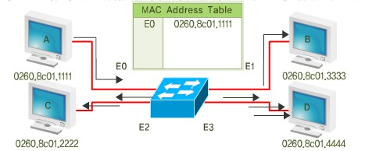
스위치 MAC 주소 관리
MAC 주소 테이블
스위치는 목적지 MAC주소를 이용해 프레임을 전달하는 2계층 장비이다. 이를 위해 스위치는 각 포트에 연결된 MAC주소를 기억한다.
이렇게 기억된 정보를 MAC 주소 테이블이라고 한다.
처음에 초기화 될 때에는 테이블이 비어 있다.

Slide 22
스위치 MAC 주소 관리
빈 MAC 주소 테이블을 이용해서는 패킷의 필터링, 포워딩을 결정할 수 없다.
프레임의 모든 연결된 포트로 포워딩 하는 것을 플러딩 한다고 말한다. 패킷 플러딩은 데이터 전송 방법중에서도 가장 비효율적인 것이다.
스위치는 MAC 주소를 학습하는 과정(learning address)을 거쳐 MAC 주소 테이블을 작성한다. 과정은 아래 그림과 같다.

Slide 23
스위치 MAC 주소 관리
MAC 주소 0260:8c01.1111의 A는 MAC 주소 0260:8c01.2222 C로 트래픽을 보내려고 한다.
프레임을 초기에 물리적 이더넷에서 수신되고 임시 버퍼 공간에 저장된다
스위치에 MAC 테이블이 없기 때문에 모든 포트로 프레임을 플러딩 한다.
스위치 A에서 프레임을 플러딩하는 동안 스위치는 송신지 주소를 알게 되고 이를 E0과 연결하여 새로운 MAC주소 테이블 항목으로 등록한다.
MAC 주소는 캐시메모리에 저장되고 일정 시간 내에 스위치를 통과하는 새로운프레임에 의해 재생되지 않으면 삭제된다

Slide 24
스위치의 MAC 주소 관리
MAC 주소 테이블 확인
시스코 스위치에서 MAC 주소 테이블을 확인하기 위해서는 sh mac-add라고 명령한다. MAC : port가 다 : 1인 경우 허브나 스위치를 통해 연결되어 있음.
Switch#
Switch# sh mac-add
Mac Address Table
------------------------------------
Vlan Mac Address Type Ports
---- ----------- ------ -------
1 0001.43a0.0209 DYNAMIC Fa0/1
1 0004.9a25.d0d1 DYNAMIC Fa0/4
1 0005.5e7c.b733 DYNAMIC Fa0/2
1 000b.bec2.d216 DYNAMIC Fa0/3
Switch#

Slide 25
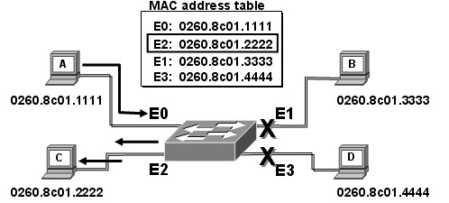
스위치의 MAC 주소 관리
프레임 필터링
전송된 프레임에서 목적지 MAC 주소, 즉 0260.8c01.2222를 MAC 주소 테이블에 있는 항목과 비교한다.
스위치가 목적지 MAC 주소 포트 E2를 통해 도착했다고 판단되면 스위치는 이 포트로만 프레임을 재전송 한다.
스위치는 포트 E1또는 포트 E3로 프레임을 재전송하지 않는데, 이는 이러한 링크들의 대역폭을 절약시킬 수 있게 한다. 이러한 것이 프레임 필터링이라고 한다.
MAC 테이블에서 스테이션 A의 주소 0260.8c01.1111을 갱신한다.

